Slide 1
স্বাগতম

Slide 2
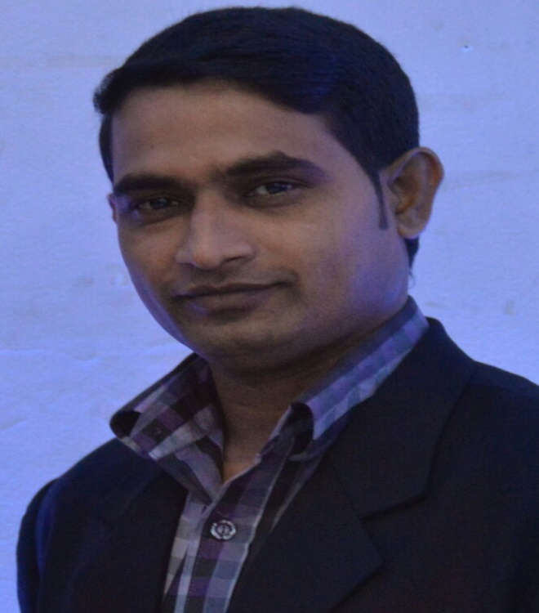
শিক্ষক পরিচিতি
রিপন বাড়ৈ
সহকারী শিক্ষক
নান্দিকাঠী আদর্শ মাধ্যমিক বিদ্যালয়
নলছিটি,ঝালকাঠী।
পাঠ পরিচিতি
শ্রেণিঃঅস্টম
বিষয়ঃতথ্য ও যোগাযোগ প্রযুক্তি
অধ্যায়ঃপঞ্চম
সময়ঃ ৫০মিনিট

Slide 4
আজকের পাঠ
ই-মেল

Slide 5
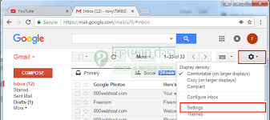
নিচের চিত্রগুলো লক্ষ্য কর

Slide 6
শিখন ফল
এই পাঠ শেষে শিক্ষার্থীরা যা জানতে পারবে......
১।ই-মেইল কি তা বলতে পারবে।
২। ই-মেইল পাঠানোর প্রক্রিয়া বর্ণনা করতে পারবে।
৩। ই-মেইলে ফাইল সংযুক্ত করতে পারবে।

Slide 7
নিচের তিনটি ইমেলর জন্য আবশ্যক।
১। কম্পিউটার বা আইসটি যন্ত্র
২। ইন্টারনেট সংযোগ
৩। ই-মেইল ঠিকানা

Slide 8
একক কাজ
ই-মেল কি?
ই-মেলের পূর্ণরুপ কি?

Slide 9
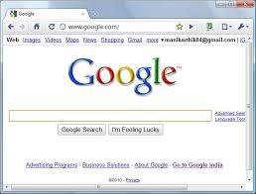
www.gmail.com.bd or www. Yahoo.com.bd লিখব

Slide 10
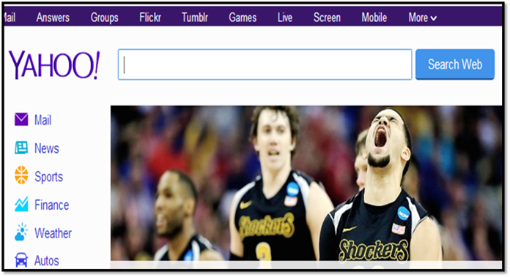
এখানে ক্লিক করি

Slide 11
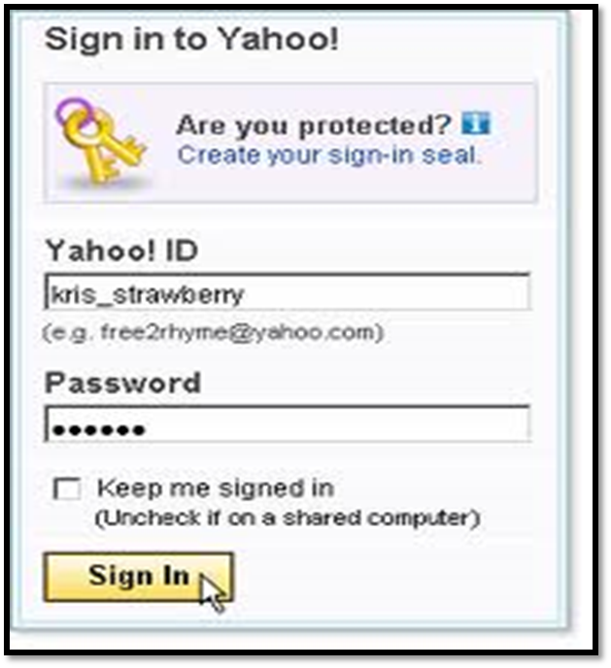
ই-মেল ঠিকানা লিখব

Slide 12
Password দিব

Slide 13
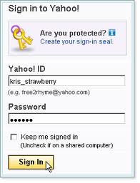
Sign In Click

Slide 14
জোড়ায় কাজ
কিভাবে ই-মেল এ প্রবেশ করব্র?

Slide 15
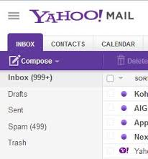
এখান থেকে কম্পোজে ক্লিক করব

Slide 16
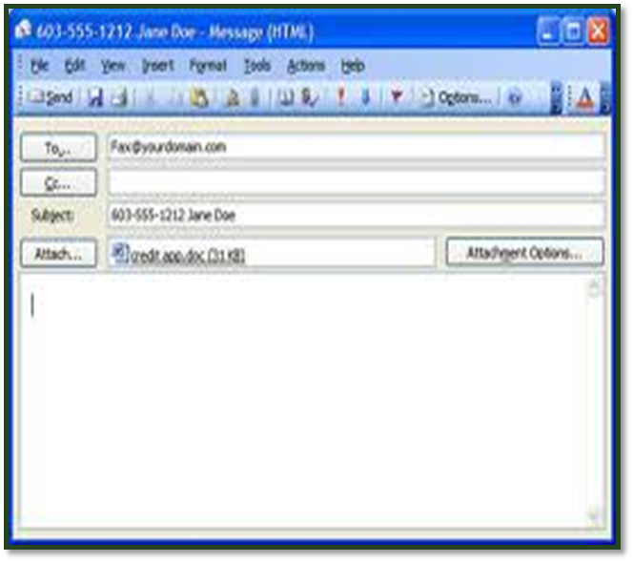
এখানে বিষয় লিখব

Slide 17
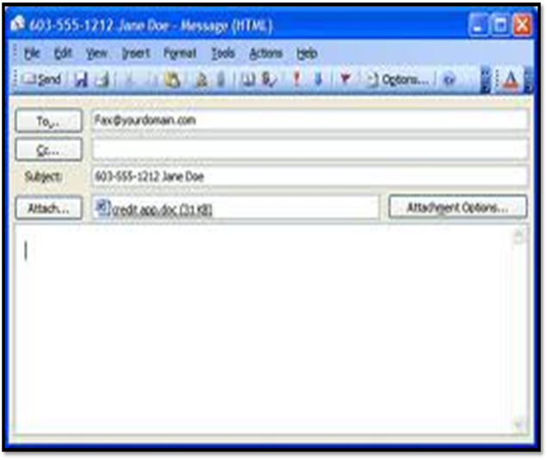
এখানে বিষয়ের বর্ণনা লিখব

Slide 18
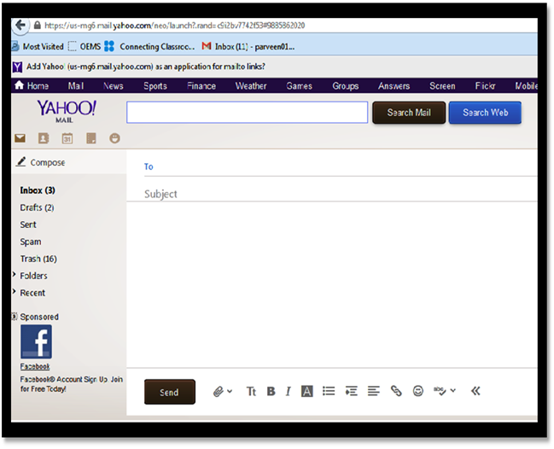
সেন্ট বাটনে ক্লিক করব

Slide 19
দলীয় কাজ
তুমি কিভাবে তোমার বন্দুকে ই-মেল করবে?

Slide 20
কিভাবে এ্যাটার্সমেন্ট পাঠাব
এখানে ক্লিক করি

Slide 21
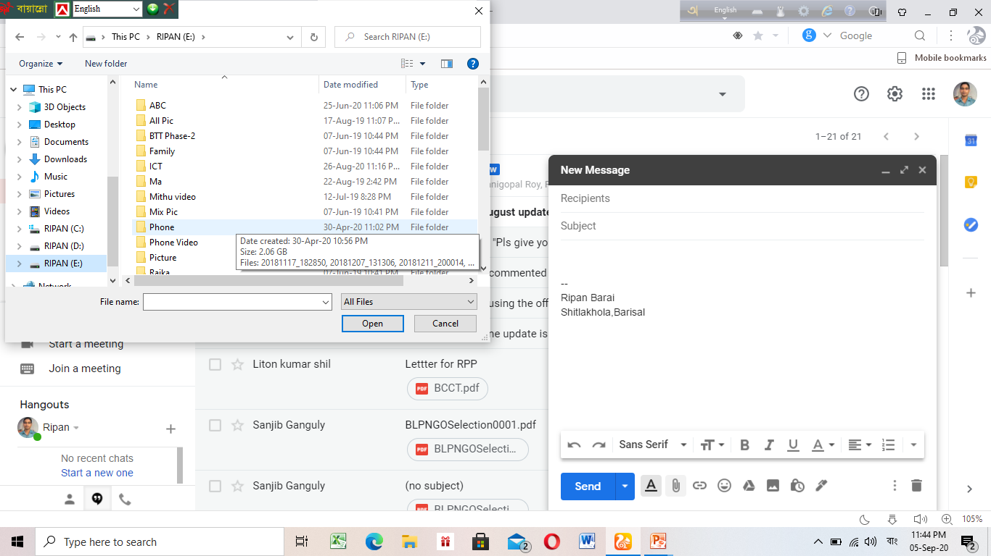
এখান থেকে ছবি সিলেক্ট করে ওপেন এ ক্লিক করতে হবে।

Slide 22
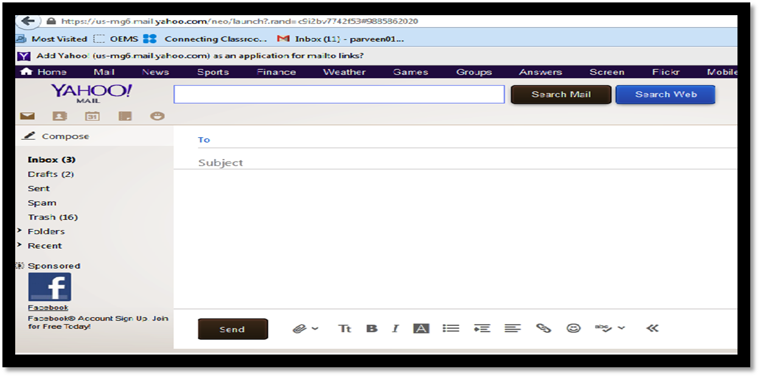
সেন্ট বাটনে ক্লিক করতে হবে

Slide 23
বাড়ির কাজ
তুমি তোমার বন্দুকে তোমার জন্মদিনের একটি ভিডিও ই=মেল করার প্রক্রিয়া বর্ণনা কর

Slide 24
ধন্যবাদ

